Slide 1






VIDEOJUEGOS: EDUCATIVOS
K.A UP

Slide 2



¿Qué son los VideoJuegos Educativos?
Estos juegos están diseñados para medios o dispositivos digitales (computadoras, tabletas y teléfonos inteligentes) donde cumplen dos propósitos: entretener y educar al usuario.
Un videojuego educativo es un producto que se puede utilizar como herramienta de desarrollo de habilidades, ya sea para niños pequeños o usuarios profesionales que necesitan capacitación. No solo esto, sino que estos videojuegos también son del tipo más interesante, ya que mejoran la interacción del lado del usuario y pueden jugar sus otras funciones.

Slide 3



HISTORIA
Los videojuegos se han utilizado para enseñar habilidades y conceptos durante décadas. En los años 70, la Universidad de Stanford creó el primer juego educativo, "Oregon Road", para enseñar a los estudiantes la historia de la inmigración y los asentamientos en el oeste americano.
En 1990, los juegos de computadora comenzaron a ser más comunes en las aulas. En ese momento, los videojuegos se usaban principalmente como herramienta de enseñanza en las escuelas de ingeniería e informática. A medida que los videojuegos se volvieron más sofisticados, comenzaron a usarse en otros campos, como la educación vocacional, la medicina y la psicología. En la década de 2000, los videojuegos educativos se hicieron populares y se desarrollaron varios juegos específicamente para la educación.

Slide 4
Ventajas y Desventajas
Videojuegos Educativos

Slide 5



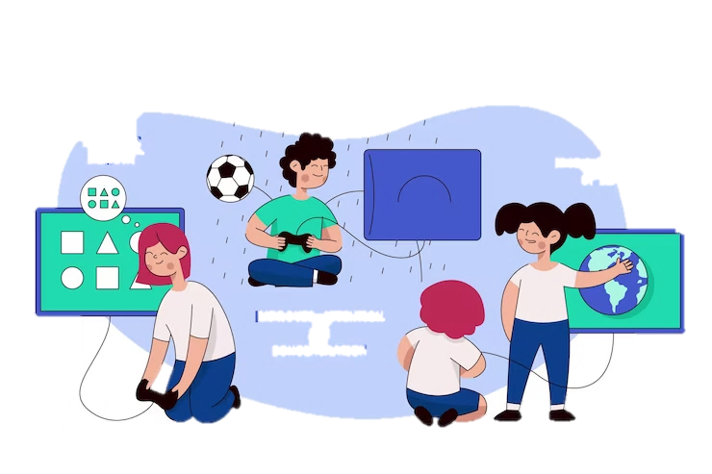
Ventajas
Promueven la motivación: muchos de ellos tienen interfaces y navegación atractivas que le permiten involucrar múltiples sentidos a la vez.
Son altamente interactivos, haciendo que el estudiante sea un participante activo mientras los usa.
Facilita un enfoque en la variedad: Esto permite diferentes velocidades de aprendizaje y una fácil adaptación de los niveles de contenido a las necesidades individuales.

Slide 6


Desventajas
Puede generar adicción.
El uso excesivo de videojuegos puede provocar el rechazo de otros recursos educativos como libros, CD, etc.
La violencia puede ocurrir si los recursos utilizados se basan en dicho comportamiento.
Pueden disminuir el rendimiento académico y alterar los horarios de sueño y alimentación.

Slide 7




videosjuegos Educativos
Estos son los más conocidos:
Civilization: Este es un juego de estrategia basado en la conquista de territorios según la época seleccionada (medieval, moderna y moderna).
La torre del conocimiento: es un videojuego educativo para niños y niñas de primaria que refuerza los conceptos básicos de cinco materias: lenguaje, matemáticas, inglés, sociales y ciencias de una manera divertida.
Minecraft: Esta plataforma de aprendizaje te permite desarrollar diversas habilidades en un entorno original, motivador y activo mediante la creación de proyectos colaborativos.

Slide 8
Infografía
https://www.educaciontrespuntocero.com/recursos/los-mejores-videojuegos-educativos/
https://observatorio.tec.mx/edu-news/juegos-y-educacion/

